Slide 1



Tứ giác nội tiếp đường tròn (Tiết 2)
PHÒNG GD&ĐT………..
TRƯỜNG THCS ………….……
Hình 9 – Chương VIII – Bài 2
Giáo viên:

Slide 2









Trò chơi:
GIÚP ONG VỀ TỔ
PLAY

Slide 3







Slide 4



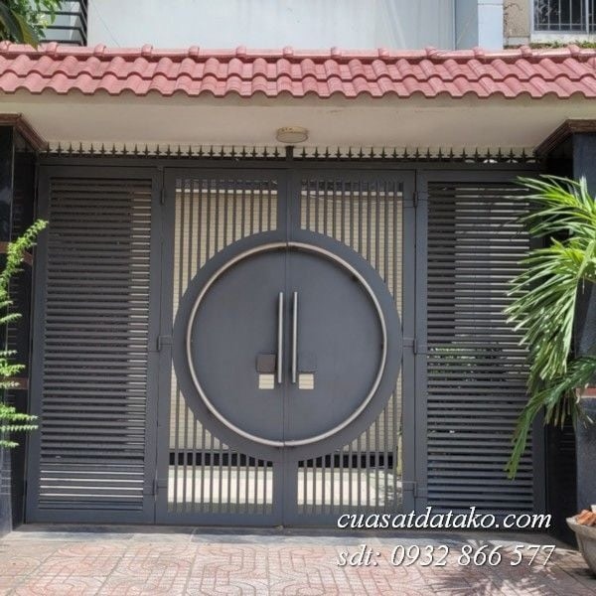
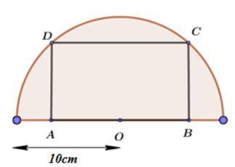




Câu 1: Hình chữ nhật nào có 4 đỉnh nằm trên đường tròn
A
B
C
D
HẾT GIỜ
A
Chúc mừng bạn trả lời đúng
B
Rất tiếc, sai rồi
C
Tiếc quá, chưa đúng rồi
D
Ồ! Chưa chính xác

Slide 5

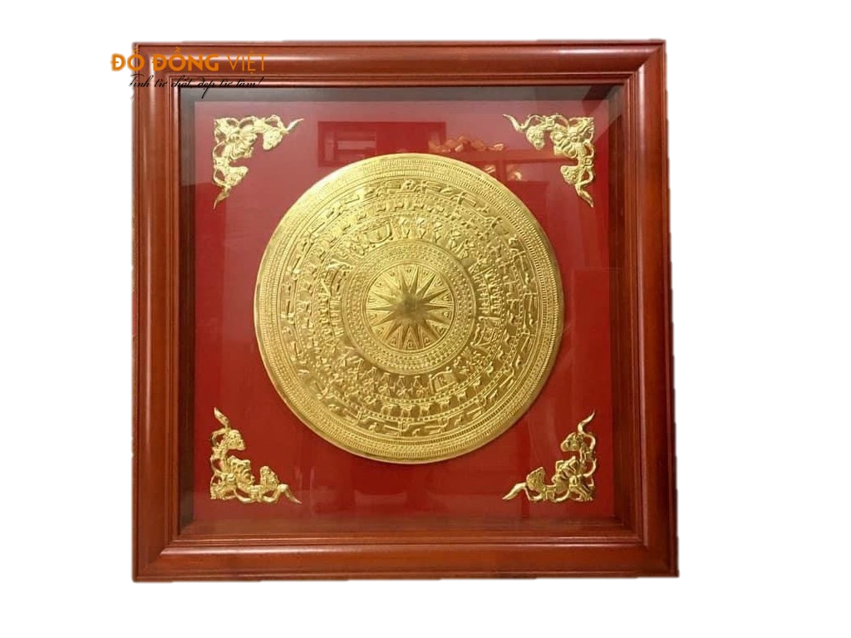
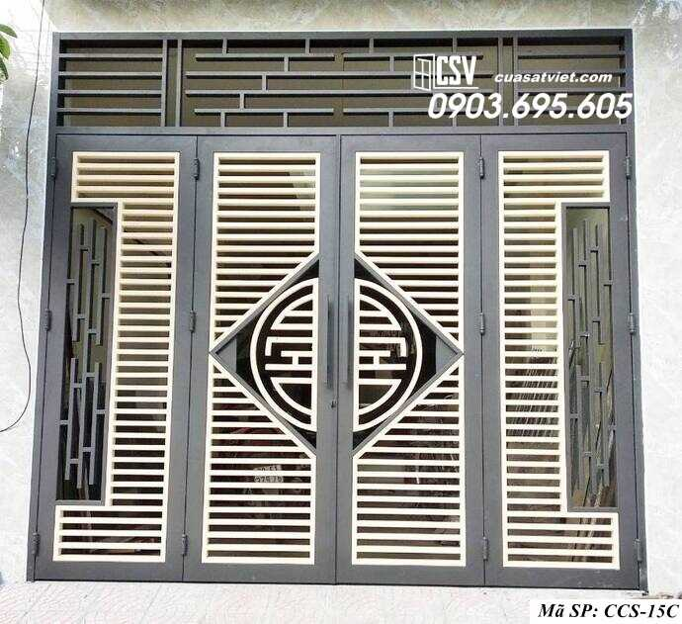

Câu 2: Hình vuông nào có 4 đỉnh nằm trên đường? tròn
A
B
C
D
HẾT GIỜ
A
Rất tiếc, sai rồi
B
Ồ! Chưa chính xác
C
Tiếc quá, chưa đúng rồi
D
Chúc mừng bạn trả lời đúng

Slide 7
HOẠT ĐỘNG MỞ ĐẦU
Các đỉnh của hình chữ nhật và hình vuông
đều nằm trên đường tròn
Notes:
- GV sử dụng máy chiếu, GV gọi 2 học sinh đứng tại chỗ trả lời lần lượt các câu hỏi trên
- GV nhận xét các câu trả lời của HS, chính xác hóa các đáp án.

Slide 8

§2. TỨ GIÁC NỘI TIẾP ĐƯỜNG TRÒN
III. HÌNH CHỮ NHẬT, HÌNH VUÔNG NỘI TIẾP ĐƯỜNG TRÒN
1) Hình chữ nhật nội tiếp đường tròn:
Hoạt động 3:
Cho hình chữ nhật , cắt tại (Hình 24).
Đặt và vẽ đường tròn .
Các điểm có thuộc hay không?
Hướng dẫn
HOẠT ĐỘNG HÌNH THÀNH KIẾN THỨC
Notes:
GV yêu cầu HS tìm hiểu HĐ 3-SGK/T76 theo cá nhân.
HS trả lời

Slide 9
§2. TỨ GIÁC NỘI TIẾP ĐƯỜNG TRÒN
III. HÌNH CHỮ NHẬT, HÌNH VUÔNG NỘI TIẾP ĐƯỜNG TRÒN
1) Hình chữ nhật nội tiếp đường tròn:
Hoạt động 3:
Cho hình chữ nhật , cắt tại (Hình 24).
Đặt và vẽ đường tròn .
Các điểm có thuộc hay không?
Hướng dẫn
HOẠT ĐỘNG HÌNH THÀNH KIẾN THỨC
Các đỉnh của hình chữ nhật cùng thuộc đường tròn
Notes:
GV chính xác hóa các kết quả và nhận xét mức độ hoàn thành của HS.

Slide 10

§2. TỨ GIÁC NỘI TIẾP ĐƯỜNG TRÒN
III. HÌNH CHỮ NHẬT, HÌNH VUÔNG NỘI TIẾP ĐƯỜNG TRÒN
1) Hình chữ nhật nội tiếp đường tròn:
* Ghi nhớ: (SGK/T76)
+ Mỗi hình chữ nhật là một tứ giác nội tiếp đường tròn.
+ Tâm của đường tròn ngoại tiếp hình chữ nhật là giao điểm hai đường chéo và mỗi đường chéo là một đường kính của đường tròn đó.
HOẠT ĐỘNG HÌNH THÀNH KIẾN THỨC
Notes:
+ GV giới thiệu hình chữ nhật nội tiếp đường tròn
+ GV giới thiệu cách xác định tâm đường tròn ngoại tiếp hình chữ nhật.

Slide 11
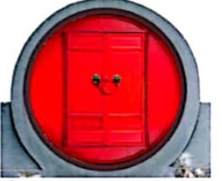
§2. TỨ GIÁC NỘI TIẾP ĐƯỜNG TRÒN
III. HÌNH CHỮ NHẬT, HÌNH VUÔNG NỘI TIẾP ĐƯỜNG TRÒN
1) Hình chữ nhật nội tiếp đường tròn:
Ví dụ 3 (SGK/T76): Cửa ra vào ở hình 25 gợi nên hình ảnh hình chữ nhật nội tiếp đường tròn. Biết hình chữ nhật có chiều dài và chiều rộng lần lượt là 2m và 1,2m. Hỏi đường kính d của đường tròn đó là bao nhiêu mét (làm tròn kết quả đến hàng phần trăm)?
HOẠT ĐỘNG HÌNH THÀNH KIẾN THỨC
Hướng dẫn
Hình 25
Áp dụng định lí Pythagore, ta có
suy ra
Vậy đường kính của đường tròn đó khoảng
Notes:
GV yêu cầu HS hoạt động nhóm đôi làm Ví dụ 3 trang 76 SGK.
GV gọi đại diện 1 nhóm HS trình bày câu trả lời Ví dụ 3.

Slide 12
§2. TỨ GIÁC NỘI TIẾP ĐƯỜNG TRÒN
III. HÌNH CHỮ NHẬT, HÌNH VUÔNG NỘI TIẾP ĐƯỜNG TRÒN
1) Hình chữ nhật nội tiếp đường tròn:
Luyện tập 3 (SGK/T76)
Người ta làm một logo có dạng một hình tròn, trong đó có một hình chữ nhật nội tiếp đường tròn vối chiểu dài và chiểu rộng lần lượt là 8cm và 6cm. Hình chữ nhật được tô màu xanh còn phần khác của logo được tô màu đỏ. Tính diện tích phần được tô màu đỏ.
HOẠT ĐỘNG HÌNH THÀNH KIẾN THỨC
Hướng dẫn
Diện tích hình chữ nhật được tô màu xanh là:
Độ dài đường kính đường tròn là:
Áp dụng định lí Pythagore, ta có
Diện tích hình tròn là:
Phần diện tích được tô màu đỏ là:
Notes:
- GV yêu cầu HS hoạt động cá nhân làm Luyện tập 3.
- 1 HS lên bảng trình bày bài.

Slide 13

§2. TỨ GIÁC NỘI TIẾP ĐƯỜNG TRÒN
III. HÌNH CHỮ NHẬT, HÌNH VUÔNG NỘI TIẾP ĐƯỜNG TRÒN
2) Hình vuông nội tiếp đường tròn:
Hoạt động 4:
Cho hình vuông , cắt tại (Hình 26).
a) Mỗi đường chéo của hình vuông có phải là đường kính của đường tròn ngoại tiếp hình vuông đó hay không?
b) Cho biết , tính theo .
HOẠT ĐỘNG HÌNH THÀNH KIẾN THỨC
Hình 26
Notes:
- GV yêu cầu HS hoạt động nhóm thực hiện hoạt động 4 trong SGK từ đó trả lời câu hỏi trong thời gian 3 phút.
- GV yêu cầu 1 HS lên bảng trình bày bài làm
- GV chính xác hóa các kết quả và nhận xét mức độ hoàn thành của HS.

Slide 14

§2. TỨ GIÁC NỘI TIẾP ĐƯỜNG TRÒN
III. HÌNH CHỮ NHẬT, HÌNH VUÔNG NỘI TIẾP ĐƯỜNG TRÒN
2) Hình vuông nội tiếp đường tròn:
Hoạt động 4:
Hướng dẫn
a) Xét hình vuông , cắt tại có:
(tính chất)
Các đỉnh của hình vuông đều thuộc đường tròn
HOẠT ĐỘNG HÌNH THÀNH KIẾN THỨC
Mà nên là đường kính của đường tròn
ngoại tiếp hình vuông
Notes:
GV yêu cầu 1 HS lên bảng trình bày bài làm

Slide 15
§2. TỨ GIÁC NỘI TIẾP ĐƯỜNG TRÒN
III. HÌNH CHỮ NHẬT, HÌNH VUÔNG NỘI TIẾP ĐƯỜNG TRÒN
2) Hình vuông nội tiếp đường tròn:
Hoạt động 4:
Hướng dẫn
b) Xét có:
(do là hình vuông).
Nên là tam giác vuông cân.
Xét vuông tại O có:
HOẠT ĐỘNG HÌNH THÀNH KIẾN THỨC
Notes:
GV yêu cầu 1 HS lên bảng trình bày bài làm

Slide 16
§2. TỨ GIÁC NỘI TIẾP ĐƯỜNG TRÒN
III. HÌNH CHỮ NHẬT, HÌNH VUÔNG NỘI TIẾP ĐƯỜNG TRÒN
2) Hình vuông nội tiếp đường tròn:
* Ghi nhớ: (SGK/T76)
- Mỗi hình vuông là một tứ giác nội tiếp đường tròn.
- Tâm của đường tròn ngoại tiếp hình vuông là giao điểm của hai đường chéo và mỗi đường chéo là một đường kính của đường tròn đó.
- Bán kính của đường trong ngoại tiếp hình vuông cạnh a là .
HOẠT ĐỘNG HÌNH THÀNH KIẾN THỨC
Notes:
+ GV giới thiệu vuông nội tiếp đường tròn
+ GV giới thiệu cách xác định tâm, bán kính đường tròn ngoại tiếp hình vuông.

Slide 17
§2. TỨ GIÁC NỘI TIẾP ĐƯỜNG TRÒN
III. HÌNH CHỮ NHẬT, HÌNH VUÔNG NỘI TIẾP ĐƯỜNG TRÒN
2) Hình vuông nội tiếp đường tròn:
Luyện tập 4 (SGK-T77)
Tính tỉ số giữa chu vi một hình vuông và chu vi của đường tròn ngoại tiếp hình vuông đó.
Hướng dẫn
HOẠT ĐỘNG HÌNH THÀNH KIẾN THỨC
Gọi độ dài cạnh của hình vuông là
Chu vi hình vuông là
Chu vi của đường tròn ngoại tiếp hình vuông là:
Tỉ số chu vi của hình vuông và chu vi của đường tròn ngoại tiếp hình vuông là:
Notes:
- GV yêu cầu thực hiện hoạt động cá nhân làm Luyện tập 4.
- HS trình bày câu trả lời Luyện tập 4 trên bảng.

Slide 18
§2. TỨ GIÁC NỘI TIẾP ĐƯỜNG TRÒN
III. HÌNH CHỮ NHẬT, HÌNH VUÔNG NỘI TIẾP ĐƯỜNG TRÒN
2) Hình vuông nội tiếp đường tròn:
Bài 5/SGK T78
Cho hình thang
nội tiếp đường tròn. Chứng minh rằng hình thang
là hình thang cân.
là hình thang cân.
Hướng dẫn:
HOẠT ĐỘNG LUYỆN TẬP
Notes:
- GV yêu cầu HS hoạt động cá nhân làm bài 5/78 (SGK).

Slide 19
§2. TỨ GIÁC NỘI TIẾP ĐƯỜNG TRÒN
III. HÌNH CHỮ NHẬT, HÌNH VUÔNG NỘI TIẾP ĐƯỜNG TRÒN
2) Hình vuông nội tiếp đường tròn:
Bài 5/SGK T78
Giải:
a) Xét
có
(hai góc nội tiếp cùng chắn )
Mà
(hai góc so le trong)
nên
HOẠT ĐỘNG LUYỆN TẬP
Suy ra
Xét
có
(hai góc nội tiếp cùng chắn
)
Ta có:
Mà
;
nên
Xét hình thang
có
là hình thang cân.
Notes:
GV gọi 1 HS chứng minh câu a trên bảng, GV chính xác hóa kết quả

Slide 20
§2. TỨ GIÁC NỘI TIẾP ĐƯỜNG TRÒN
III. HÌNH CHỮ NHẬT, HÌNH VUÔNG NỘI TIẾP ĐƯỜNG TRÒN
2) Hình vuông nội tiếp đường tròn:
Bài 6 (SGK/T78)
Cho tứ giác nội tiếp
có hai đường chéo
và
cắt nhau tại I.
a) Hai góc ABD và ACD có bằng nhau hay không? Vì sao?
b) Chứng minh
HOẠT ĐỘNG LUYỆN TẬP
đồng dạng
và
Notes:
GV hướng dẫn HS chứng minh câu b bằng sơ đồ phân tích đi lên, yêu cầu về nhà hoàn thành lời giải đầy đủ

Slide 21
§2. TỨ GIÁC NỘI TIẾP ĐƯỜNG TRÒN
III. HÌNH CHỮ NHẬT, HÌNH VUÔNG NỘI TIẾP ĐƯỜNG TRÒN
2) Hình vuông nội tiếp đường tròn:
Bài 6 (SGK/T78)
Giải:
Gọi
là tâm đường tròn ngoại tiếp tứ giác
HOẠT ĐỘNG LUYỆN TẬP
Xét
có:
( hai góc nội tiếp cùng chắn )
Xét
và
có:
(hai góc đối đỉnh)
Suy ra
đồng dạng
(tỉ số đồng dạng)
Notes:
GV hướng dẫn HS chứng minh câu b bằng sơ đồ phân tích đi lên, yêu cầu về nhà hoàn thành lời giải đầy đủ

Slide 22
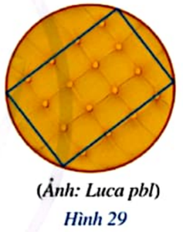

HOẠT ĐỘNG VẬN DỤNG
Mặt trên của tấm đệm có dạng hình tròn ở Hình 29 gợi nên hình ảnh đường tròn ngoại tiếp hình chữ nhật. Biết hình chữ nhật có chiều rộng, chiều dài lần lượt là 3 dm, 5 dm. Tính độ dài đường kính mặt trên của tấm đệm, từ đó tính diện tích mặt trên của tấm đệm (theo đơn vị decimét vuông và làm tròn kết quả đến hàng phần trăm).

Slide 23
HOẠT ĐỘNG VẬN DỤNG
Độ dài đường kính đường tròn là mặt trên của tấm đệm là
Áp dụng định lí Pythagore, ta có
Diện tích mặt trên của tấm đệm là:
Notes:
GV giới thiệu một số hình ảnh thực tế của tứ giác nội tiếp đường tròn

Slide 24
HƯỚNG DẪN TỰ HỌC Ở NHÀ
- HS học thuộc định nghĩa, tính chất tứ giác nội tiếp, khái niệm, cách xác định tâm đường tròn ngoại tiếp hình vuông và hình chữ nhật.
- Xem lại các bài tập đã giải.
- Vẽ sơ đồ tư duy hệ thống kiến thức đã học.
- Chuẩn bị tiết sau luyện tập.
Notes:
GV hướng dẫn về nhà

Slide 25
Remember… Safety First!
Thank you!

